Slide 1


Tuần 3 – Tiết 15
Bài 10: LÀM TRÒN SỐ ĐẾN HÀNG TRĂM NGHÌN (TIẾT 1)

Slide 2

KHỞI ĐỘNG

Slide 3







Tìm Đàn VỊT CON

Slide 4




Số nào trong các số sau không phải là số tròn trăm?
1 900
190
19 000
190 000

Slide 5
Số nào trong các số sau là số tròn nghìn?
9 900
99 000
99 990
999 900

Slide 6
Làm tròn số 512 200 đến hàng chục nghìn được số
512 000
510 000
520 000
620 000

Slide 7

Làm tròn số 32 900 đến hàng chục nghìn được số
32 000
33 000
32 100
321 000

Slide 8
KHÁM PHÁ

Slide 9
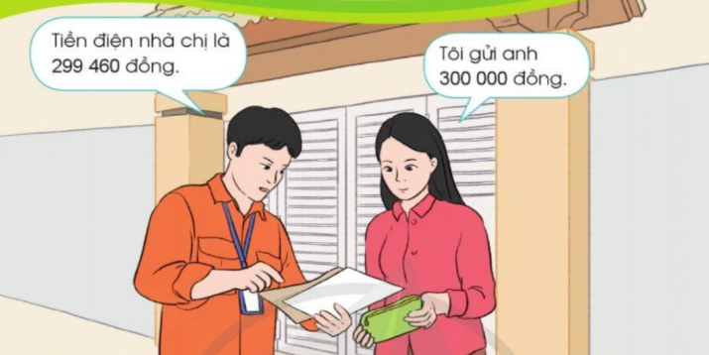

Khi làm tròn số tiền phải trả đến hàng trăm nghìn thì được bao nhiêu?
299 460 đồng
300 000 đồng
Notes:
- Để dẫn dắt vào bài mới, tôi chiếu ND tranh minh họa trong SGK và yc 1 HS nêu nội dung. Sau đó HS trả lời cá nhân 3 câu hỏi:
+ Tiền điện của gia đình cô gái trong tranh là bao nhiêu?
+ Cô gái trong tranh đã trả người thu tiền điện bao nhiêu?
+ Vì sao cô gái lại trả 300 000 đồng cho người thu tiền?
- Từ đó, tôi dẫn dắt giới thiệu bài mới: Trên thực tế, chỉ còn tờ tiền mệnh giá 500 đồng nhưng cũng rất ít được sử dụng. Vì vậy cô gái đã làm tròn số tiền thành 300 000 đồng. Các em có biết cô ấy đã làm tròn số tiền đến hàng nào không? HSTL: làm tròn số tiền đến hàng trăm nghìn. Vậy, cách làm tròn đến hàng trăm nghìn như thế nào, chúng ta cùng tìm hiểu qua bài ngày hôm nay.

Slide 10
1
Làm tròn đến hàng trăm nghìn
Ví dụ: Làm tròn các số 320 000, 370 000 và 350 000 đến hàng trăm nghìn
320 000
300 000
400 000
Số 320 000 gần với số 300 000 hơn là với số 400 000
Vậy: Khi đó ta làm tròn 320 000 đến hàng trăm nghìn, ta được số 300 000.

Slide 11
1
Làm tròn đến hàng trăm nghìn
Ví dụ: Làm tròn các số 320 000, 370 000 và 350 000 đến hàng trăm nghìn
370 000
300 000
400 000
Số 370 000 gần với số 400 000 hơn là với số 300 000
Vậy: Khi đó ta làm tròn 370 000 đến hàng trăm nghìn, ta được số 400 000.

Slide 12
1
Làm tròn đến hàng trăm nghìn
Ví dụ: Làm tròn các số 320 000, 370 000 và 350 000 đến hàng trăm nghìn
350 000
300 000
400 000
Số 350 000 cách đều số 300 000 và số 400 000
Qui ước: Khi làm tròn 350 000 đến hàng trăm nghìn, ta được số 400 000.

Slide 13
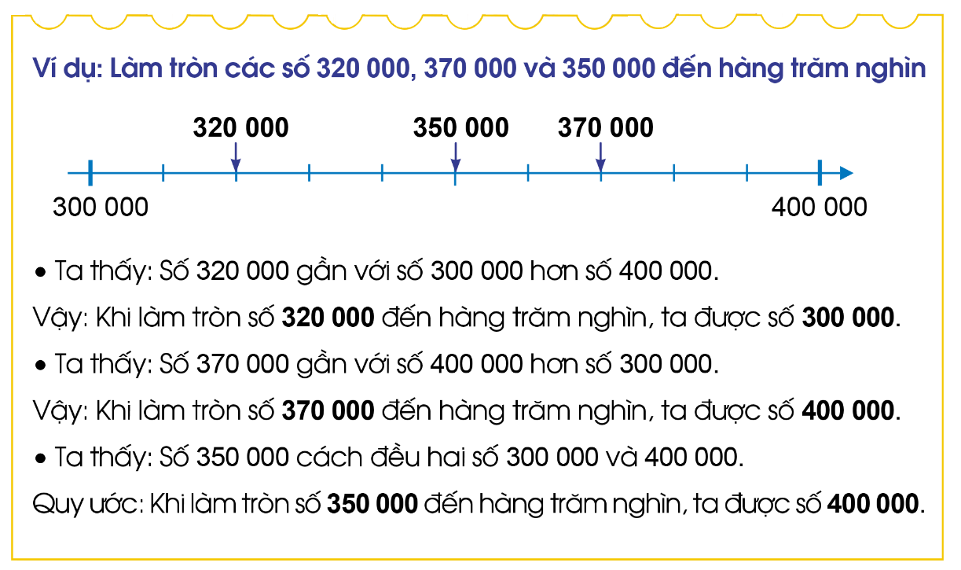

Slide 14
1
Làm tròn đến hàng trăm nghìn
Khi làm tròn số tới hàng trăm nghìn, ta so sánh hàng chục nghìn với 5:
Vì 2 < 5
300 000
320 000
Làm tròn xuống
Vì 5 = 5
400 000
350 000
Làm tròn lên
Vì 7 > 5
370 000
400 000
Làm tròn lên

Slide 15
1
Làm tròn đến hàng trăm nghìn
Ta so sánh hàng chục nghìn với 5:
Nếu chữ số hàng chục nghìn bé hơn 5 thì làm tròn xuống
(đưa các chữ số hàng chục nghìn tới hàng đơn vị về 0, giữ nguyên chữ số hàng trăm nghìn).
Nếu chữ số hàng chục nghìn lớn hơn hoặc bằng 5 thì làm tròn lên
(đưa các chữ số hàng chục nghìn tới hàng đơn vị về 0, cộng thêm 1 vào chữ số hàng trăm nghìn).

Slide 16
LUYỆN TẬP THỰC HÀNH

Slide 17
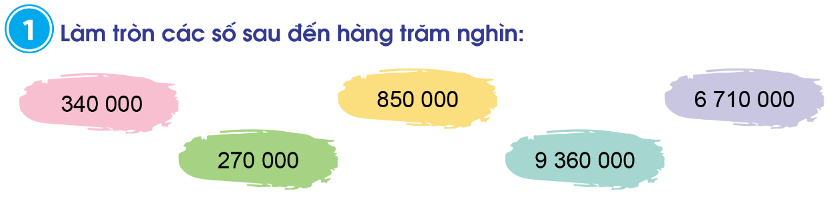
Khi làm tròn số 340 000 đến hàng trăm nghìn, ta được số .
Khi làm tròn số 270 000 đến hàng trăm nghìn, ta được số .
Khi làm tròn số 850 000 đến hàng trăm nghìn, ta được số .
Khi làm tròn số 9 360 000 đến hàng trăm nghìn, ta được số .
Khi làm tròn số 6 710 000 đến hàng trăm nghìn, ta được số .

Slide 18
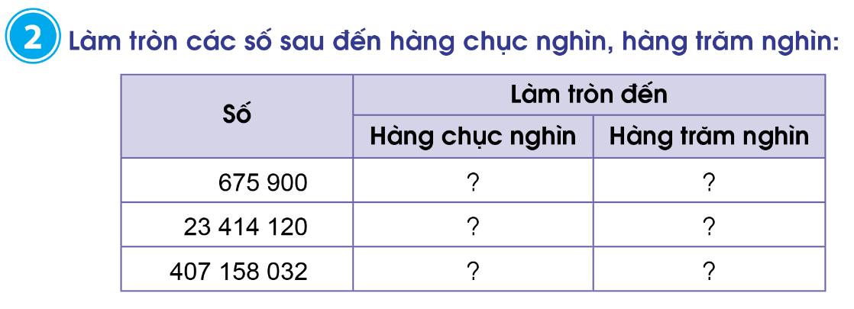
680 000
700 000
23 410 000
23 400 000
407 160 000
407 200 000

Slide 19
Vận dụng

Slide 20




MÓN QUÀ
BẤT NGỜ
CHƠI

Slide 21
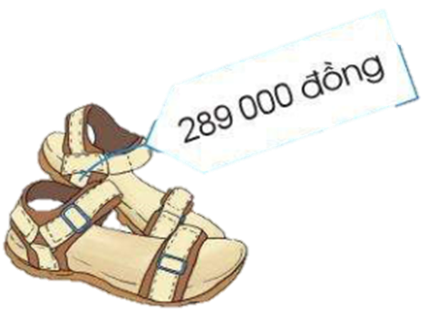


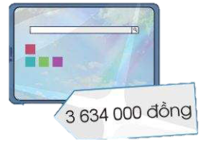

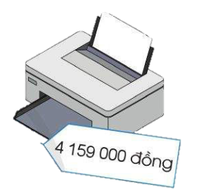
Bài 3. Làm tròn giá bán các mặt hàng sau đến hang trăm nghìn:
300 000
3 600 000
4 200 000

Slide 22

Em hãy chia sẻ những điều học được qua bài này.

Slide 23
Chúc các em học tốt!

